Slide 1
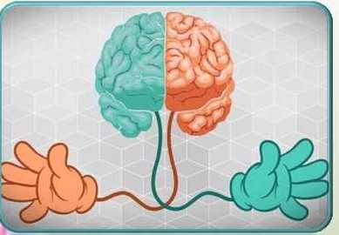
Детский сад «Берёзка», структурное подразделение Муниципального автономного общеобразовательного учреждения Зареченская средняя общеобразовательная школа Вагайского района Тюменской области
__________________________________________________________________
Моя педагогическая находка
Тема: «Элементы нейрогимнастики для развития речи
в работе с детьми старшего дошкольного возраста»
Подготовила:
инструктор по физической культуре Кайнова М. В.
п. Заречный.
2024г.

Slide 2
Актуальность
Работая в дошкольной организации учреждении мы заметили, что в последние годы значительно увеличилось количество детей с нарушением речи. У детей с речевыми нарушениями имеются существенные отклонения не только в речевом, но и в психомоторном развитии. У детей наблюдается снижение интереса к обучению, достаточно быстрая утомляемость. Вследствие чего повышается тревожность, боязливость, обидчивость. Дети не могут себя контролировать часто не слушают и не слышат. Но мы знаем, что детей можно завлечь игрой, поэтому я нашла решение в виде направления нейрогимнастики.

Slide 3
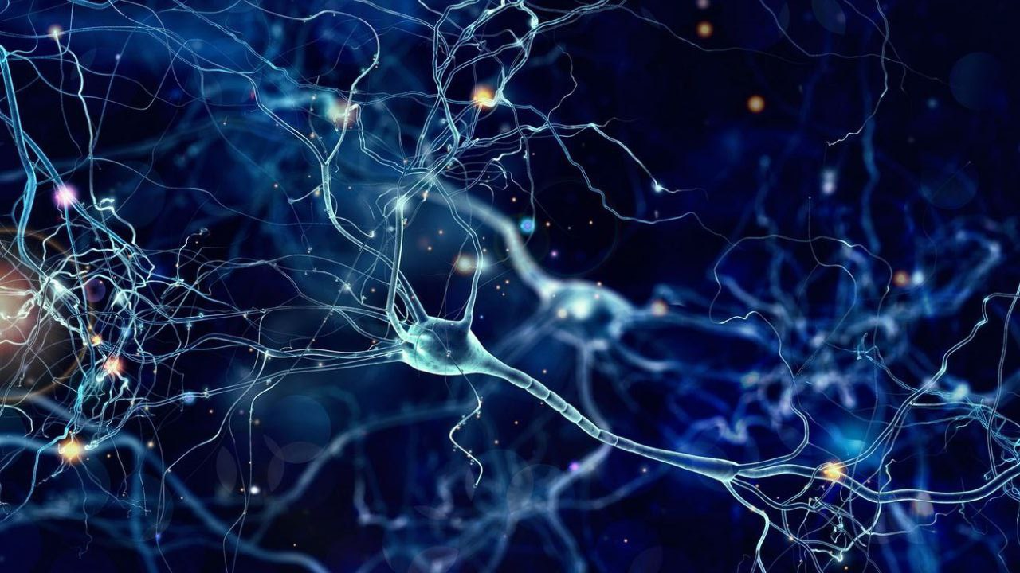
Цели и задачи педагогического опыта
Цель моей работы : с помощью использования комплексов нейрогимнастики создать условия для формирования правильного речевого развития у детей дошкольного возраста.
Для достижения цели мной были поставлены следующие задачи:
Проанализировать педагогический опыт по использованию нейрогимнастики;
Сформировать комплексы нейрогимнастики упражнений,
Внедрить нейрогимнастики упражнений в коррекционную работу по развитию речи у детей.
Определить эффективность использования нейрогимнастики при работе с детьми.

Slide 4
Новизна педагогической идеи.
Новизна педагогического опыта заключается в том, что с помощью специально подобранных упражнений помогает работе головного мозга. Нейрогимнастика помогает ребёнку улучшить память память, внимание, речь, мелкую и крупную моторику, снижает утомляемость. Как показывает опыт нейрогимнастику необходимо использовать для коррекции детей, имеющих отклонения в развитии.

Slide 5
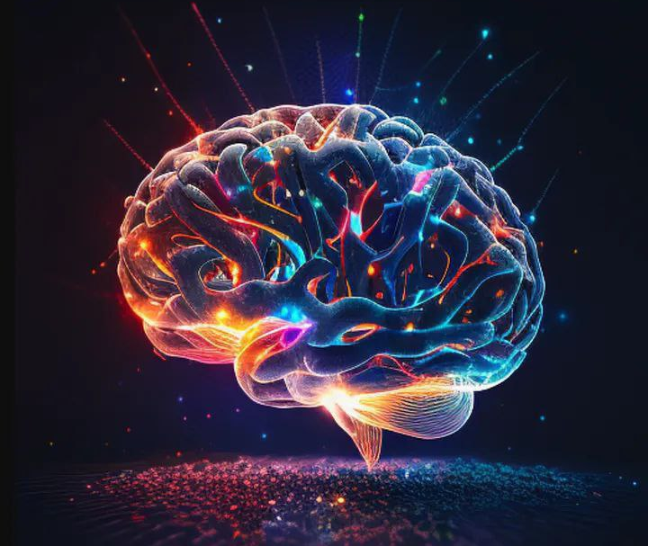
Теоретическое обоснование.
Современные исследования показывают, что многие традиционные методы по развитию речи у дошкольников недостаточно эффективны. По этой причине использование нейрогимнастики на занятиях физической культуры в детском саду открывает новые горизонты для развития детей
Каждое из упражнений нейрогимнастики способствует возбуждению определенного участка головного мозга и включает механизм объединения мысли и движения, также способствуют развитию координации движений.

Slide 6
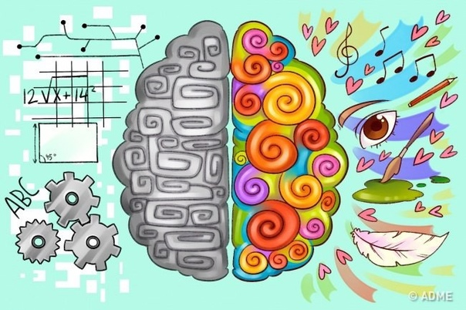
Содержание проектной деятельности
1этап- подготовительный
-диагностическое обследование детей старшей группы;
-разработка методического нейрогимнастических упражнений
-разработка, дополнение и внесение корректировки в конспекты занятий;
2этап-основной
-поэтапное обучение дошкольников приёмам нейрогимнастики;
-оформление консультаций для ознакомления родителей и педагогов с нейроиграми и упражнениями;
- обмен опытом на педагогическом семинаре-практикуме с методической разработкой.
3этап –заключительный
- выявление достижений и неудач проведенной работы;
-организация и проведение итоговой диагностики воспитанников;
-анализ проведенного проекта
.

Slide 8
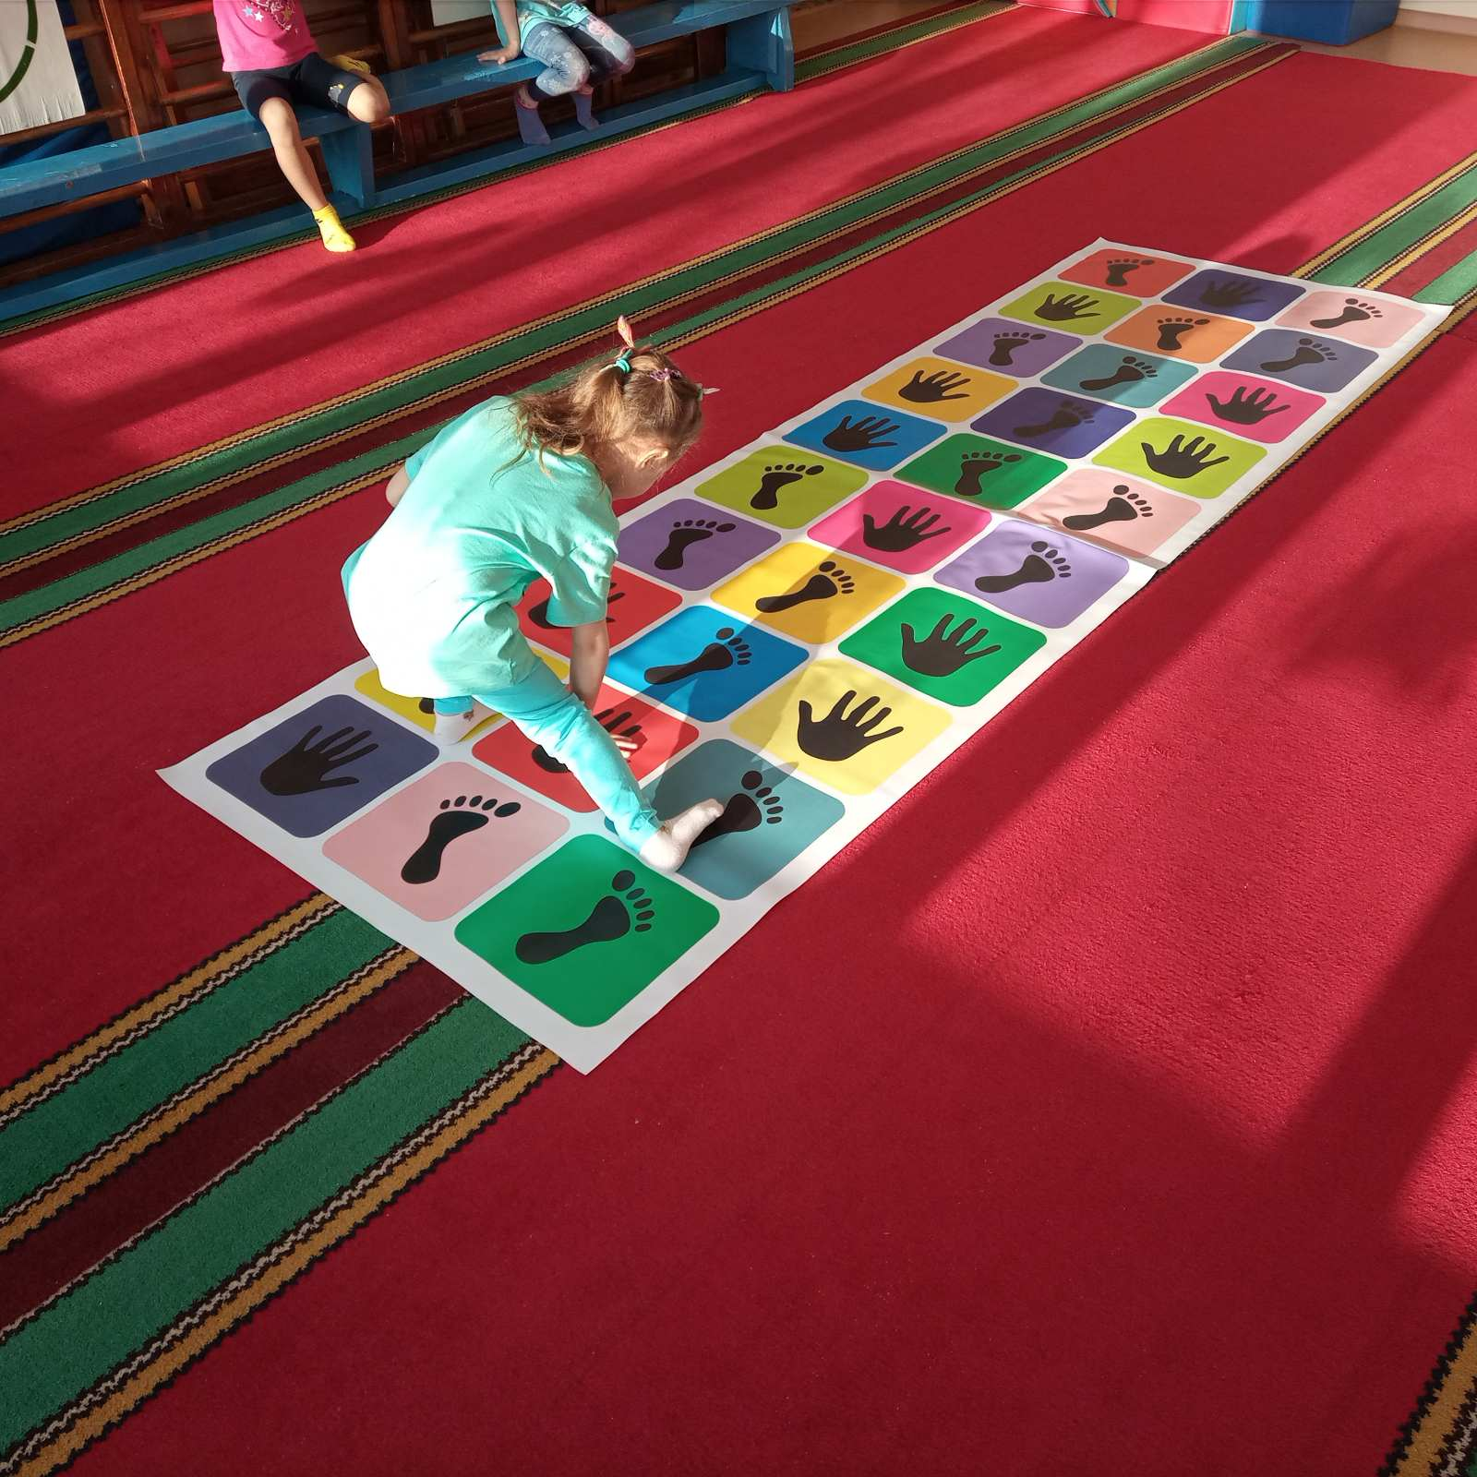
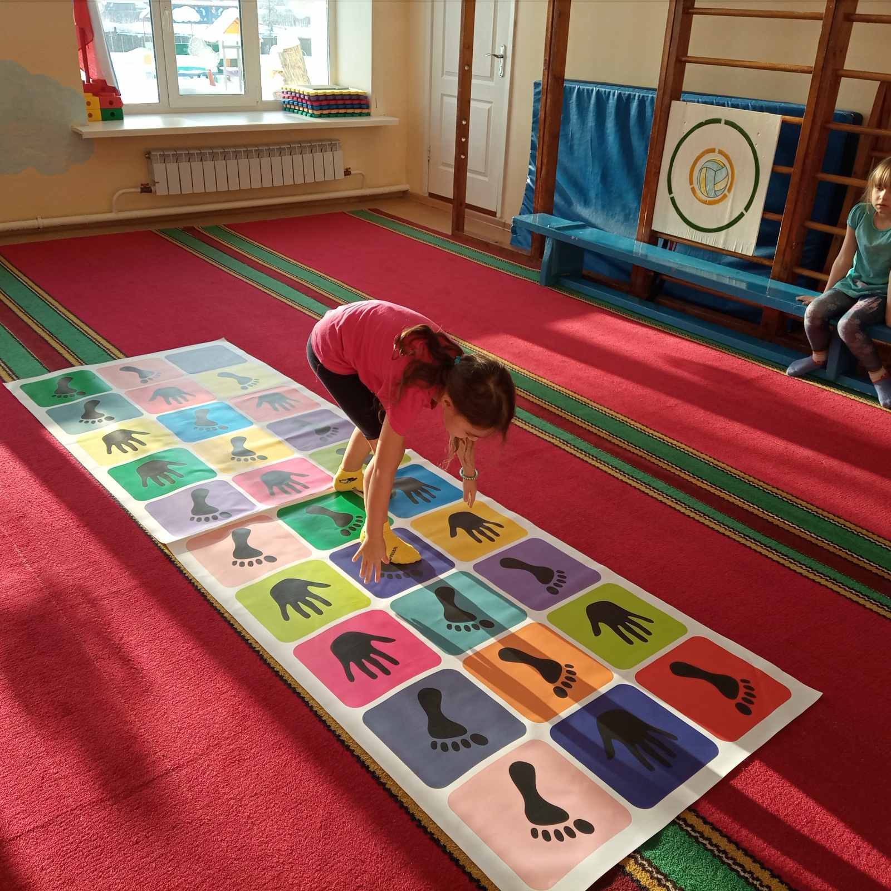
«Классики»

Slide 9
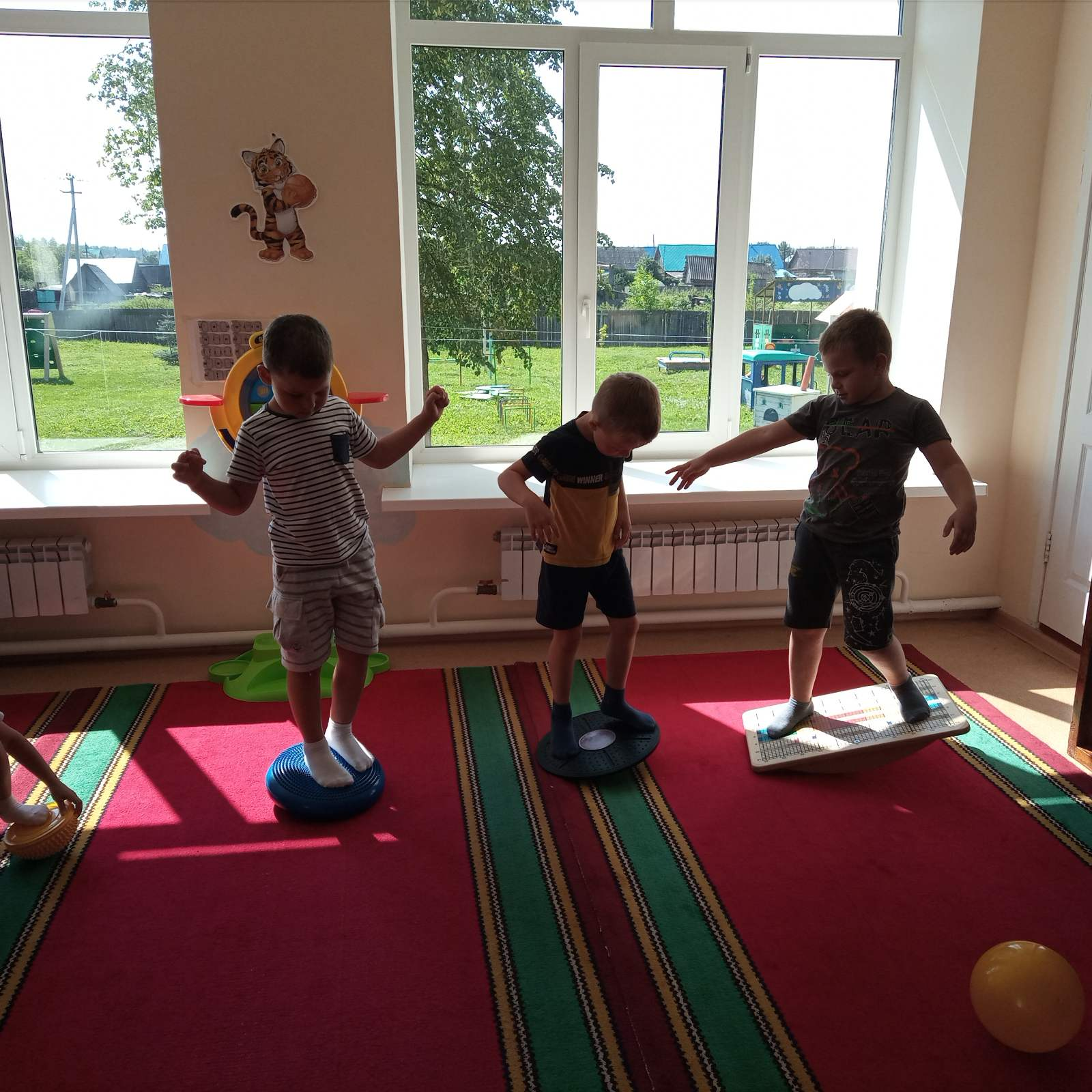
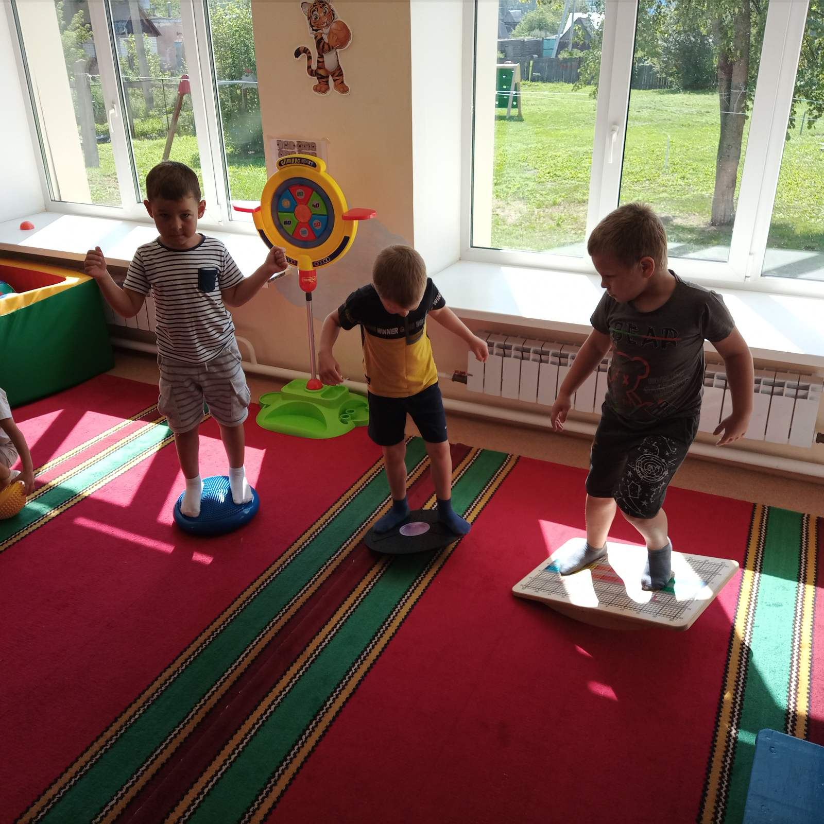
Балансиры
Notes:
Балансиры

Slide 10
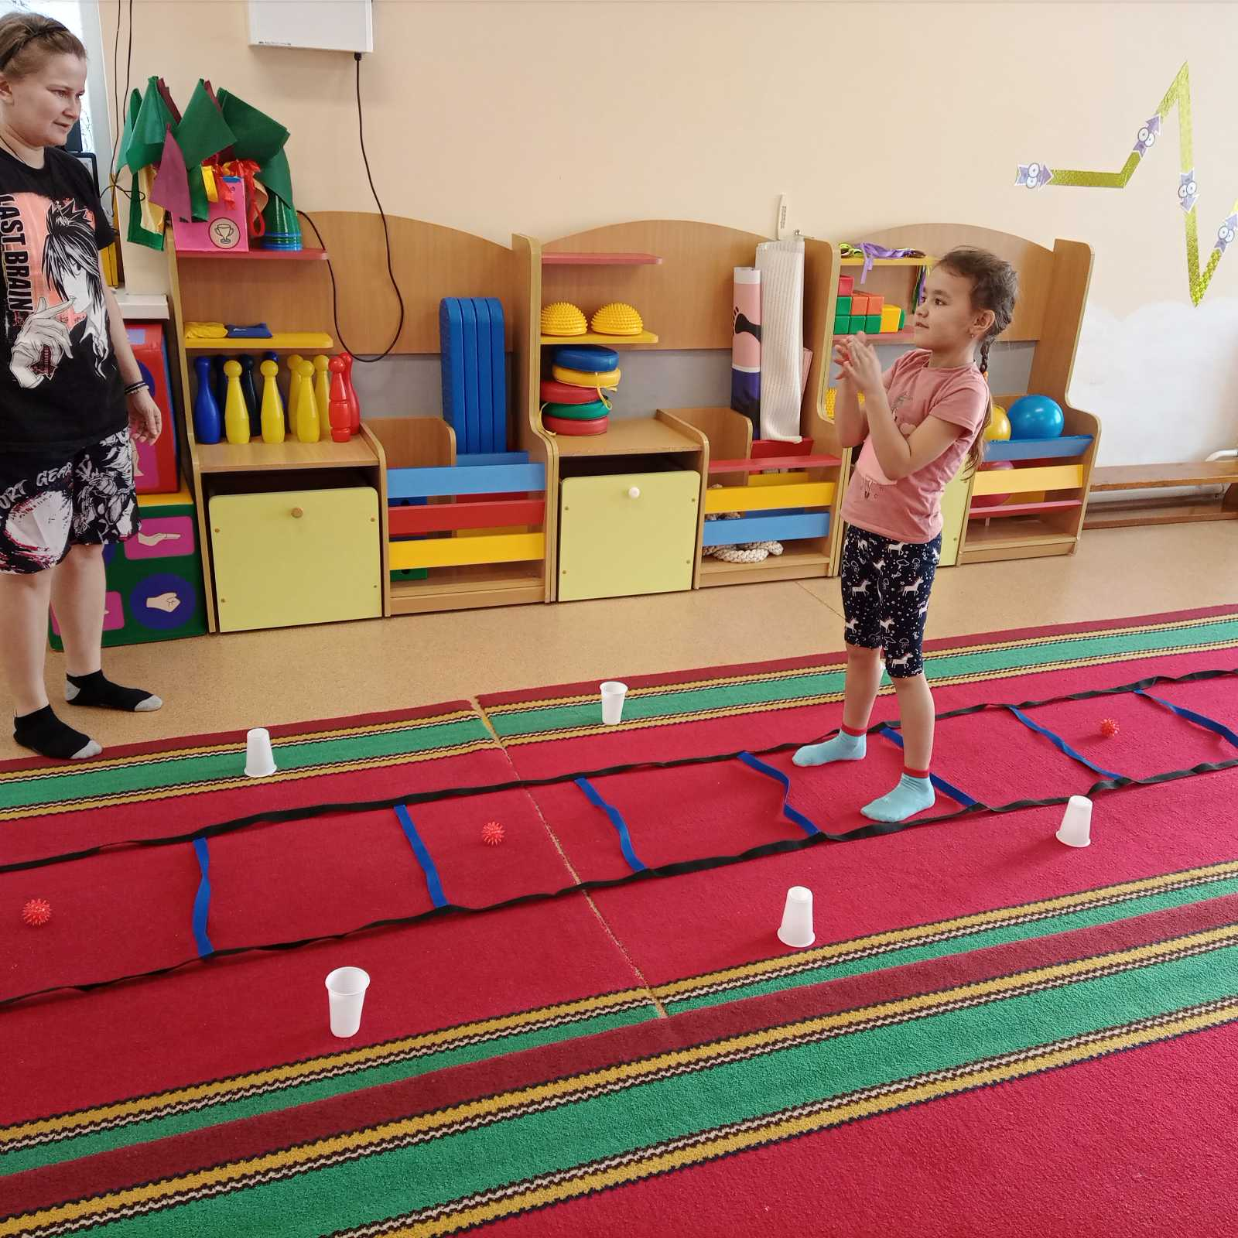
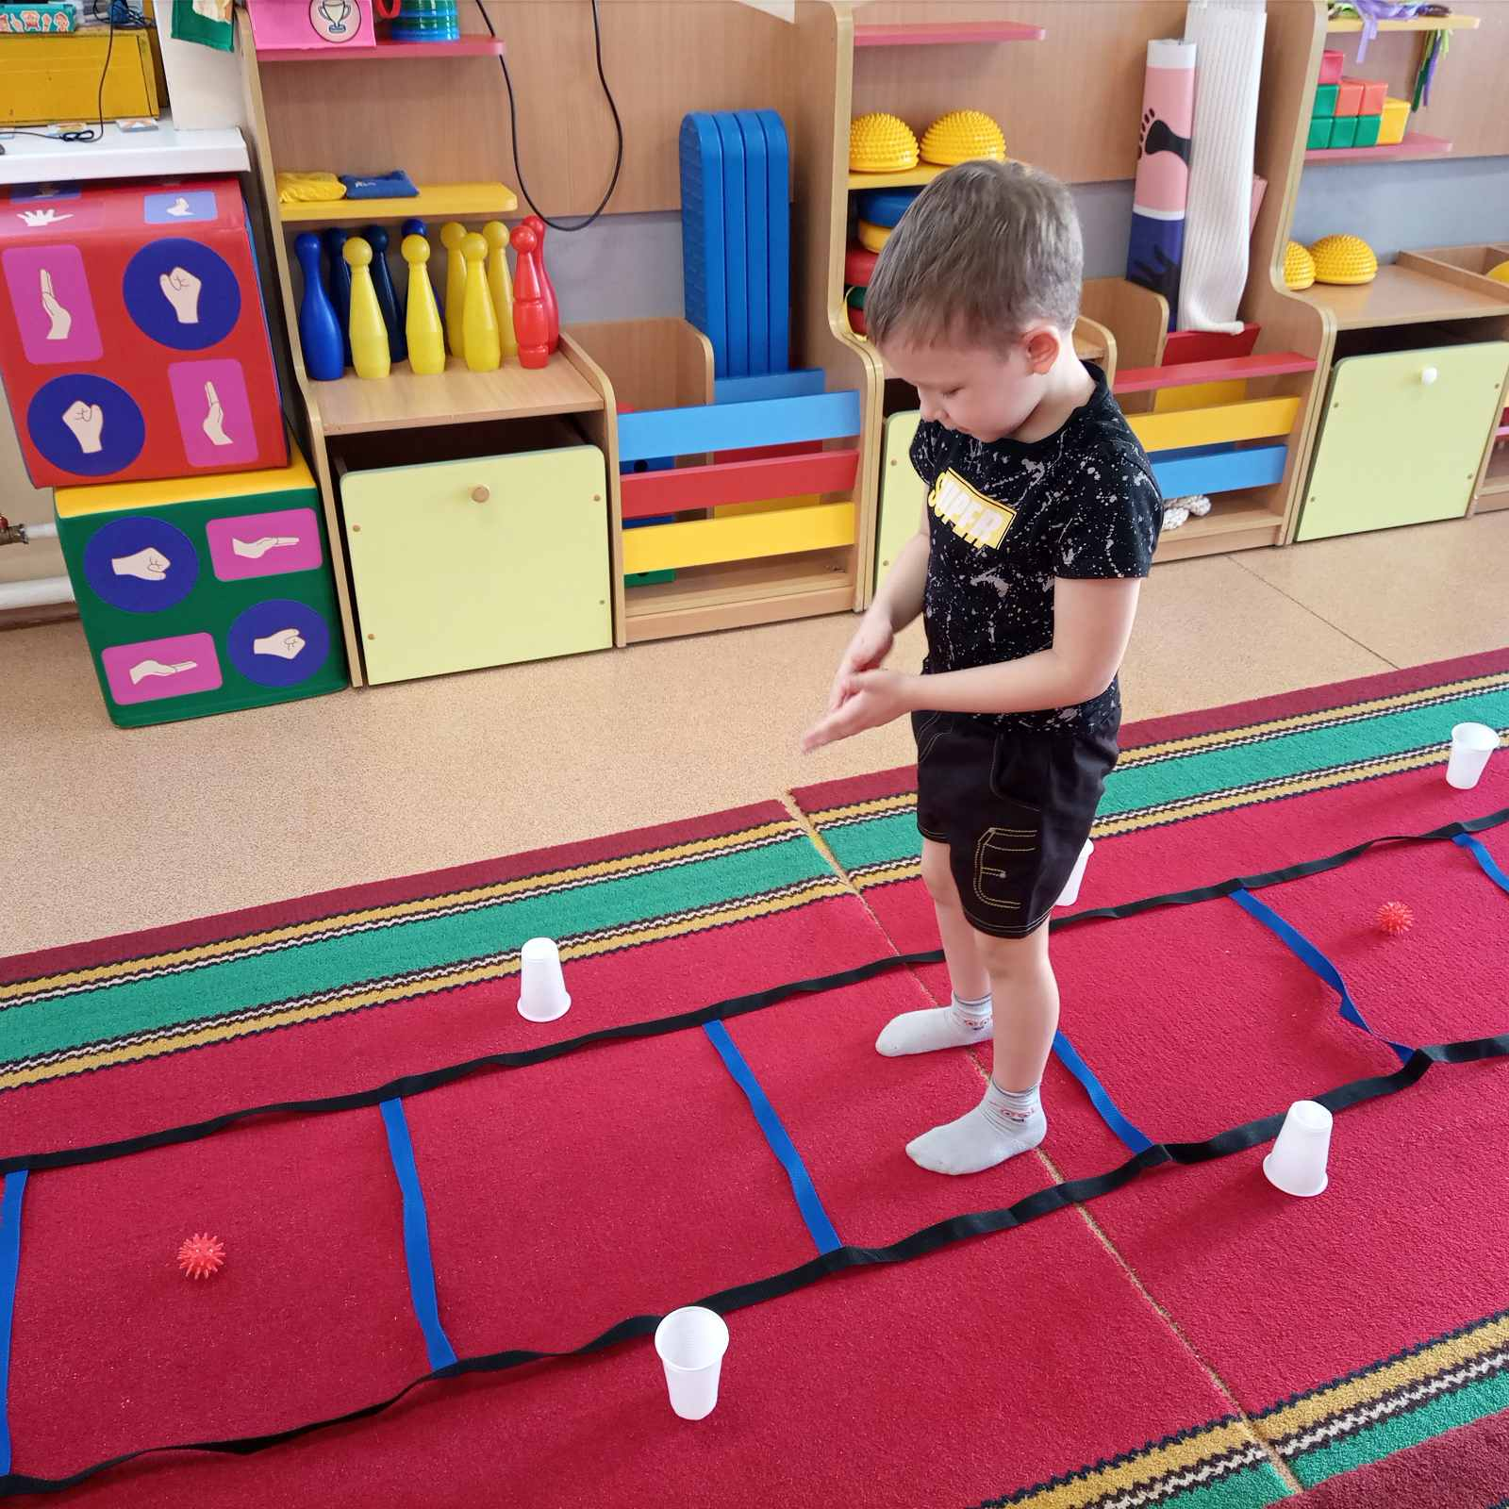
«Шагни покрути, переверни»

Slide 11
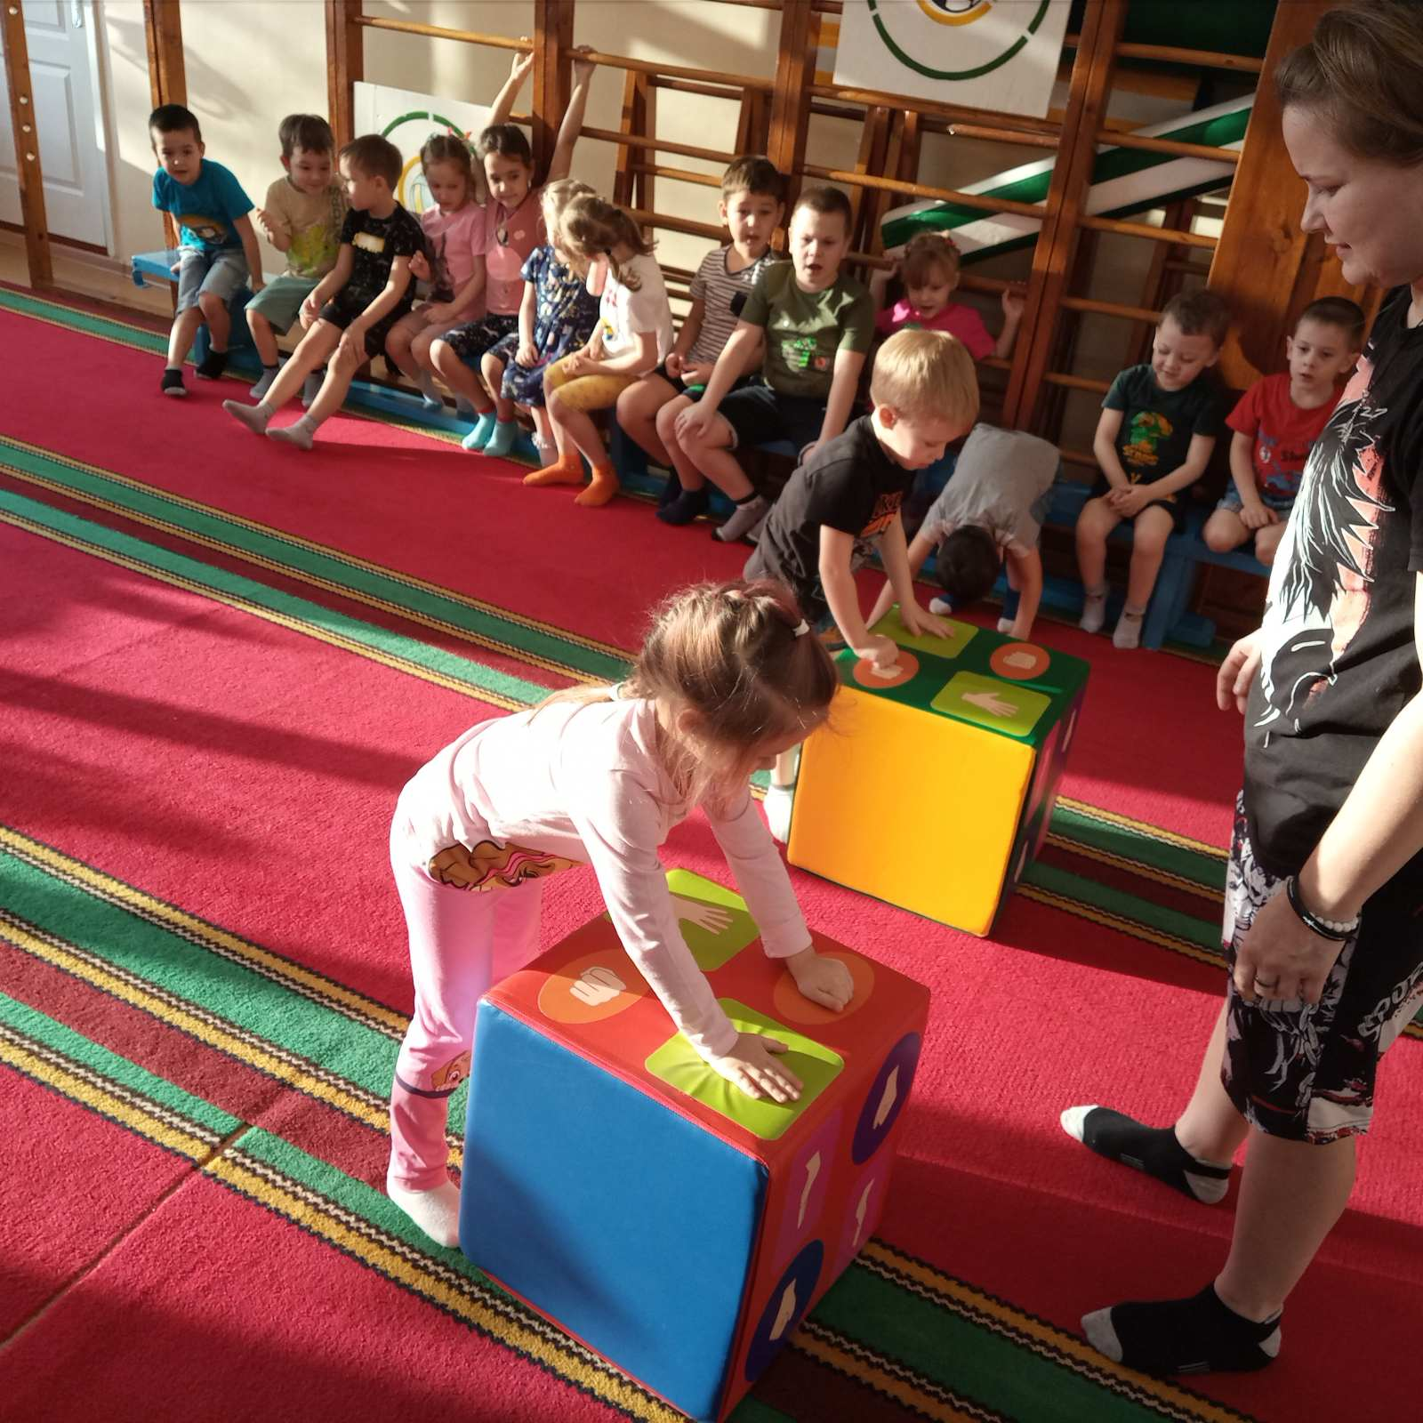
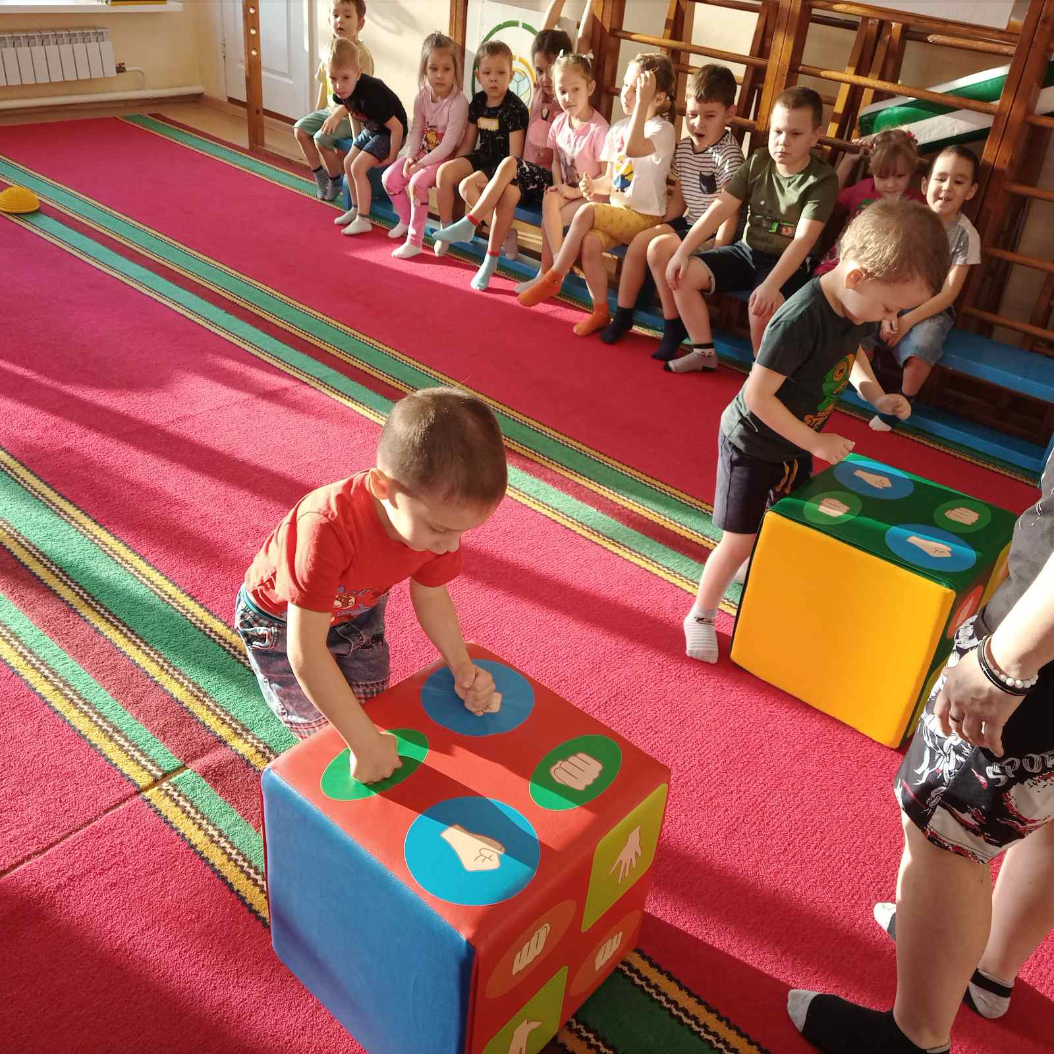
«Кулак, ребро, ладонь»

Slide 12
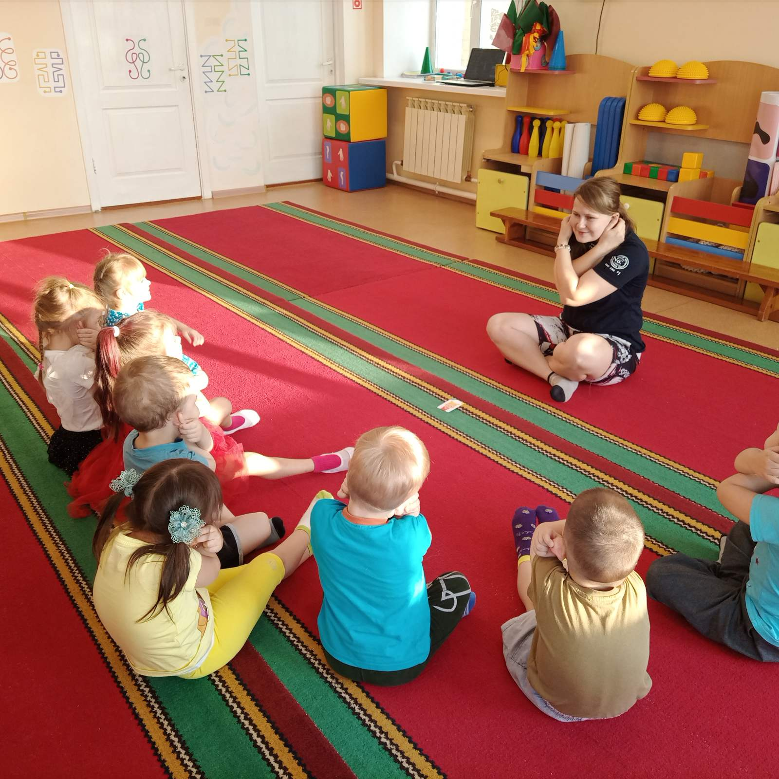
«
«Игра повтори за мной»

Slide 13
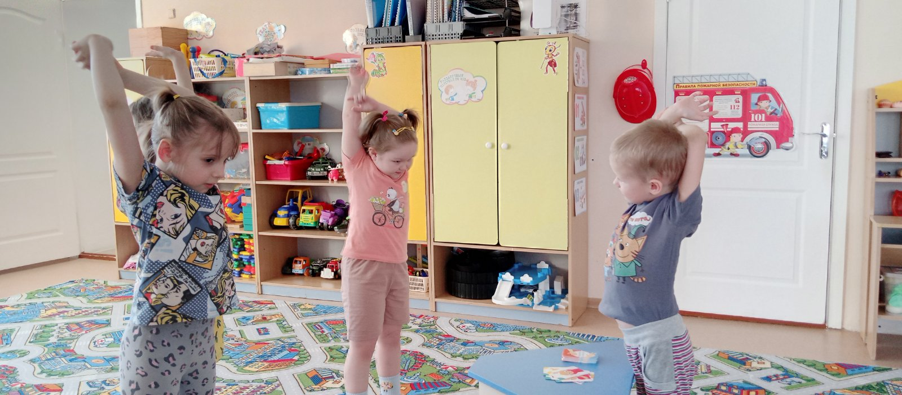
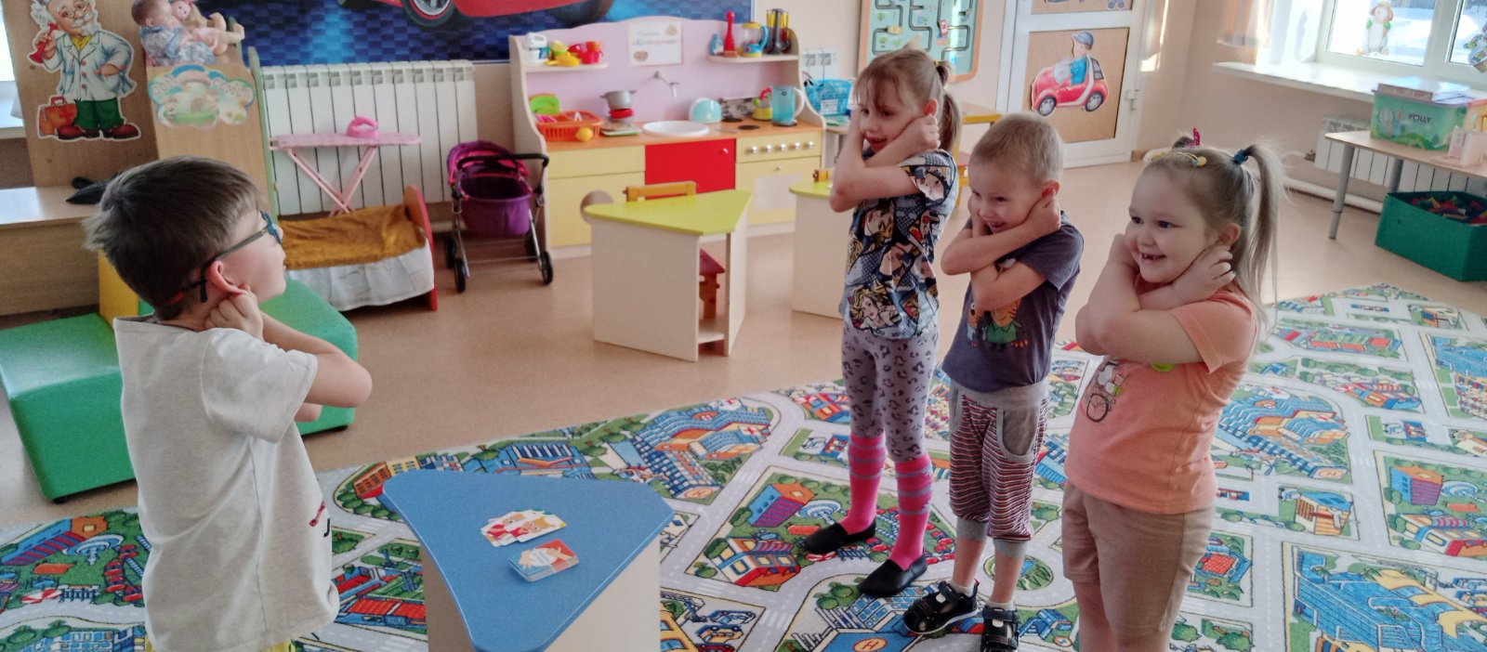

Slide 14
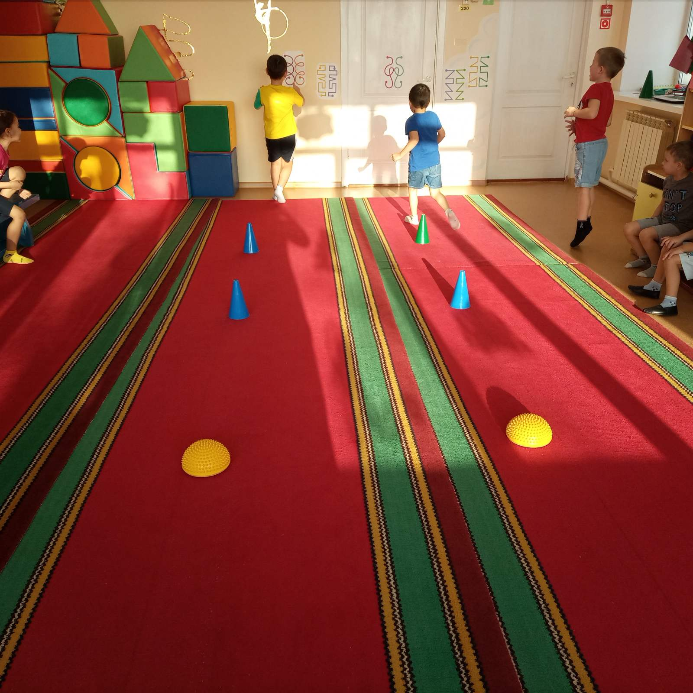
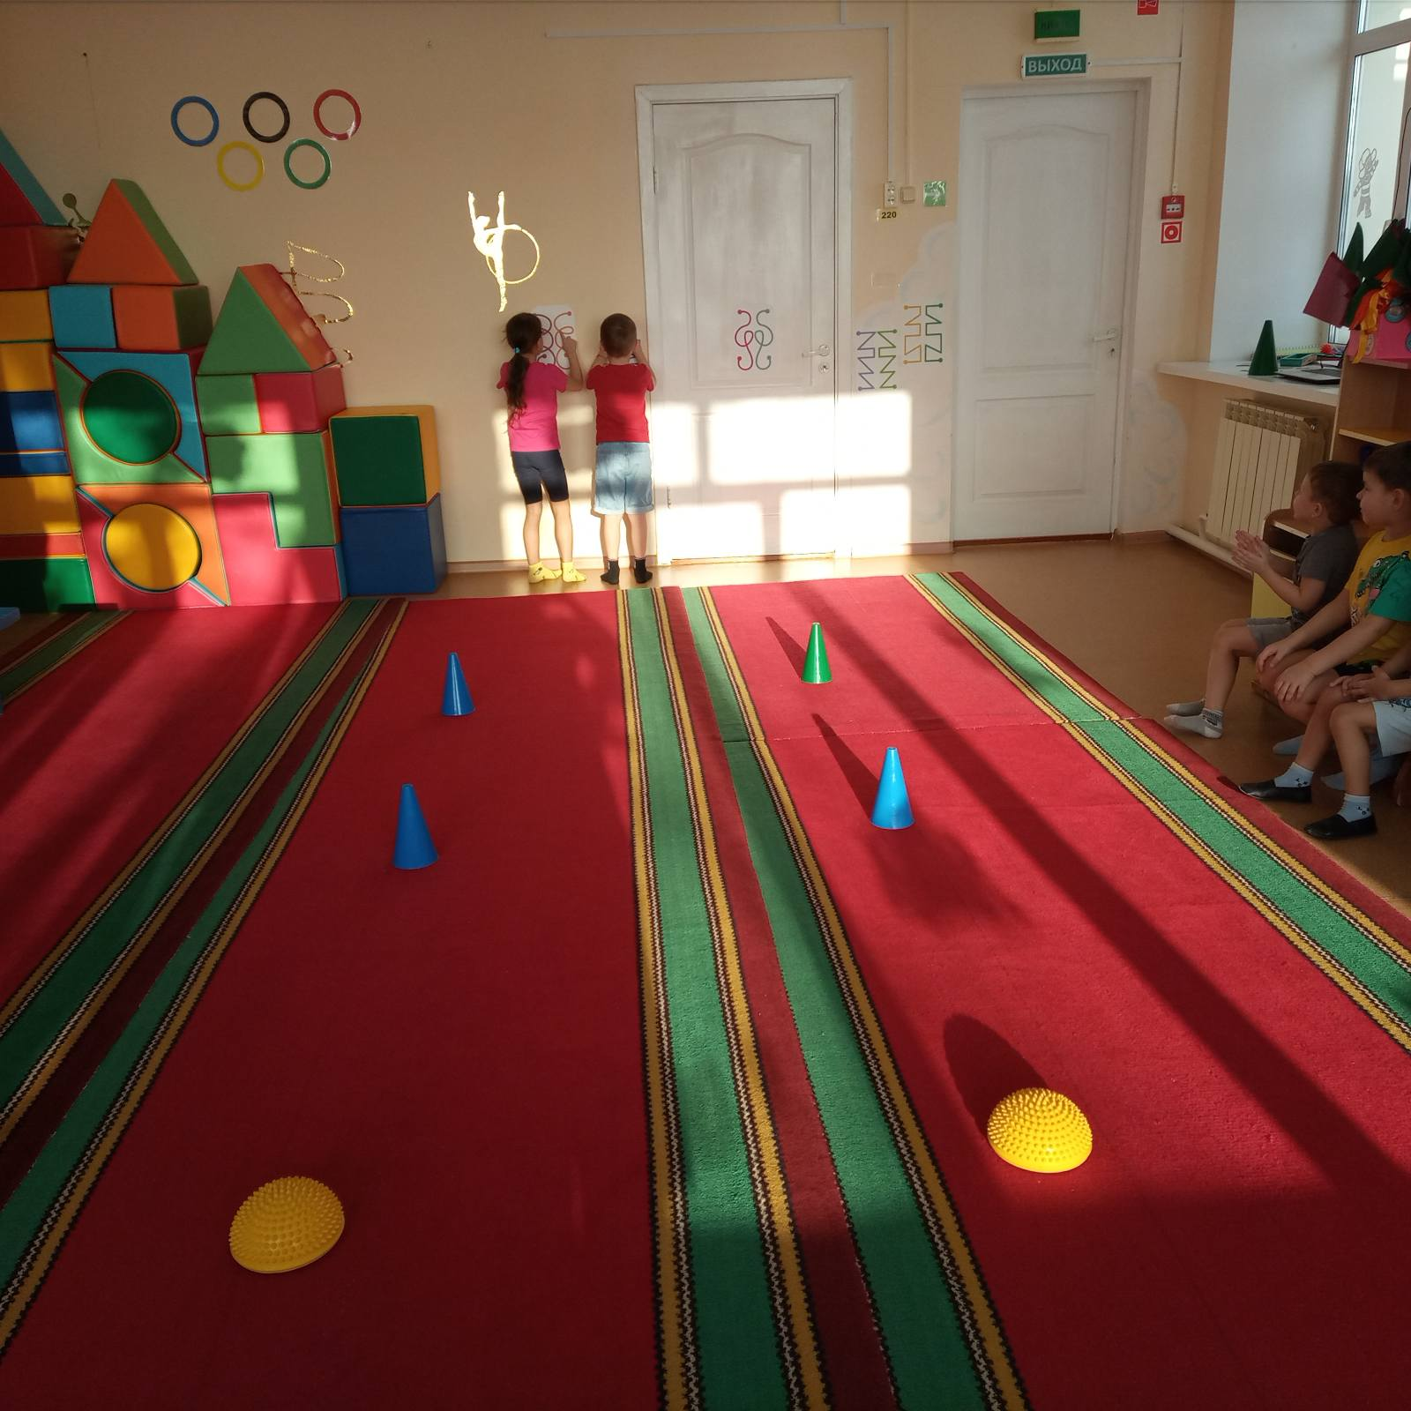
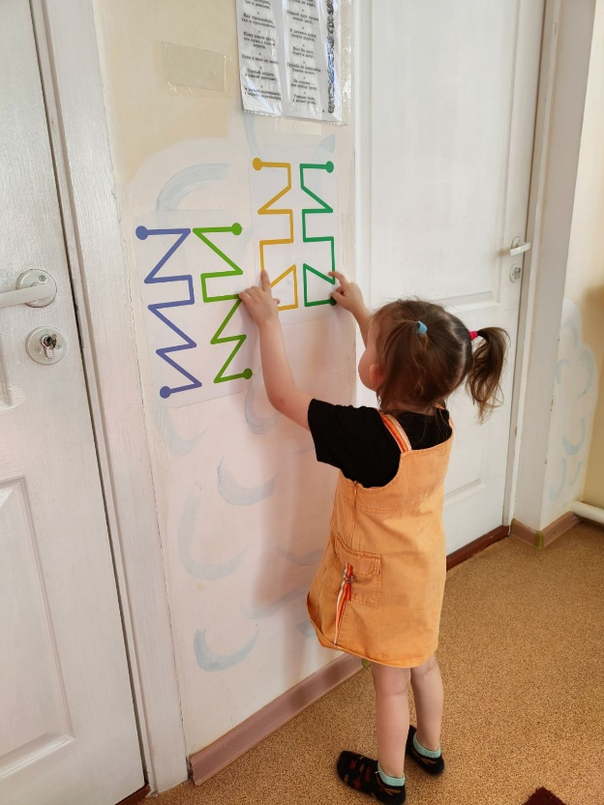
«Разноцветные дорожки»

Slide 15
По результатам мониторинга
Таким образом по результатам мониторинга мы получили следующие результаты: из 13 выпускников старшей группы в 2023-2024 году количество детей с показатель в сентябре в стадии формирования 9 детей (67,5 %), показатель не сформирован – 3 детей (22.5%.). и в стадии сформирована – 1 детей (10 %). то на период промежуточной диагностики на январь в стадии формирования 7 детей (55 %), показатель не сформирован – 3 детей (22.5%.). и в стадии сформирована – 3 детей (22.5%.).
Notes:
По результатам мониторинга

Slide 16
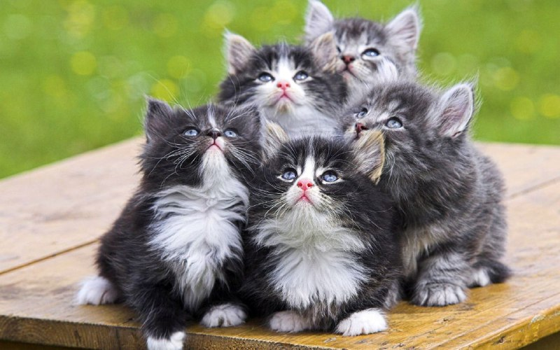
Спасибо за внимание!

